Slide 1
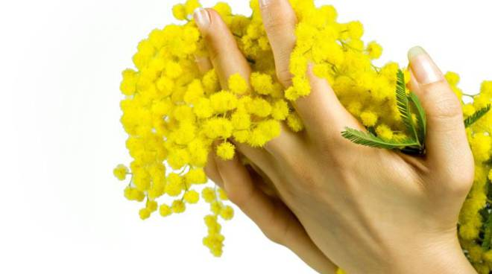
DONNE e Storia
Classe V sez. A
Ins. Fiorella Capoleoni
a.s.: 2022/23

Slide 2
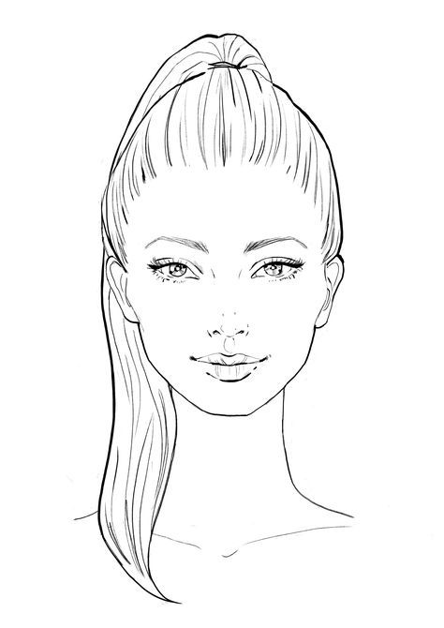
LA DONNA
I
E
R
I
O
G
G
I
ngiustizia,
rgoglio,
terna
randezza,
assegnazione,
iustizia,
ndifferenza…
ndipendenza

Slide 3
iritti
D
O
N
N
A
ffesi,
egati
on
mmette!

Slide 4
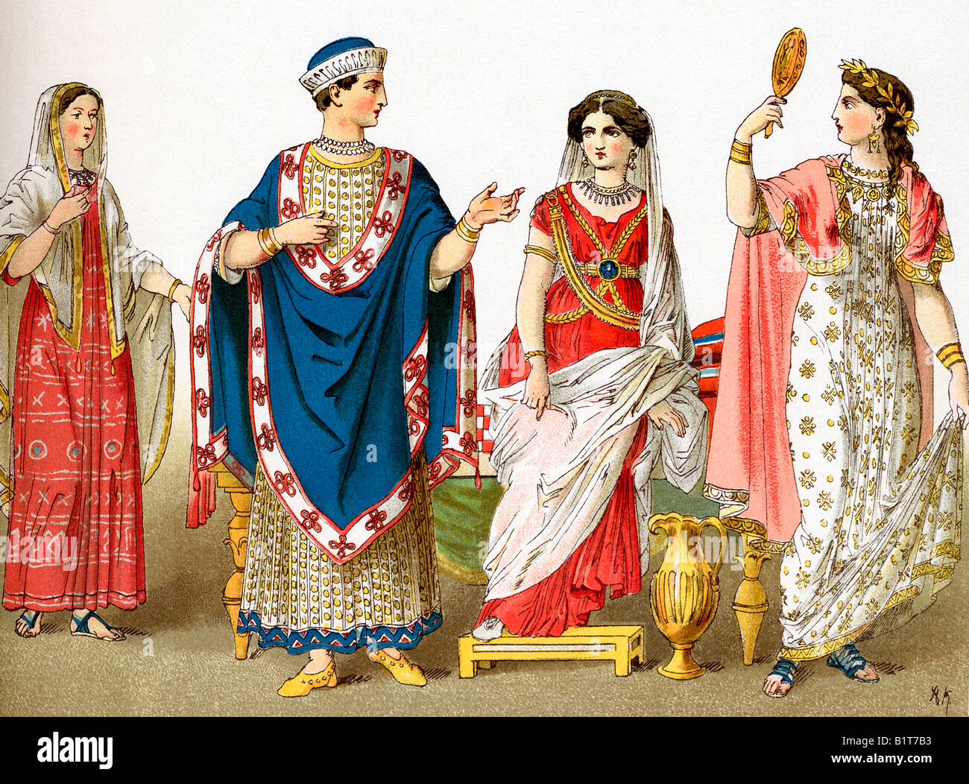
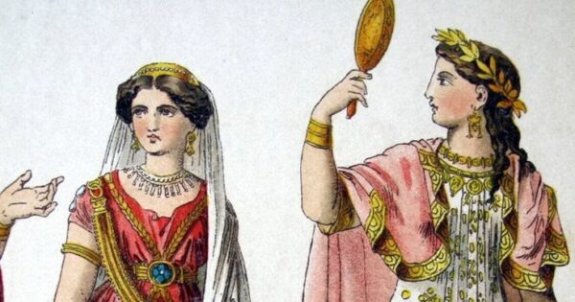
LA DONNA ETRUSCA
Le donne etrusche godevano degli stessi diritti degli uomini e, oltre a occuparsi della casa e alla educazione dei figli, potevano ricevere un’istruzione e uscire senza la presenza del marito.
Andrea C.

Slide 5
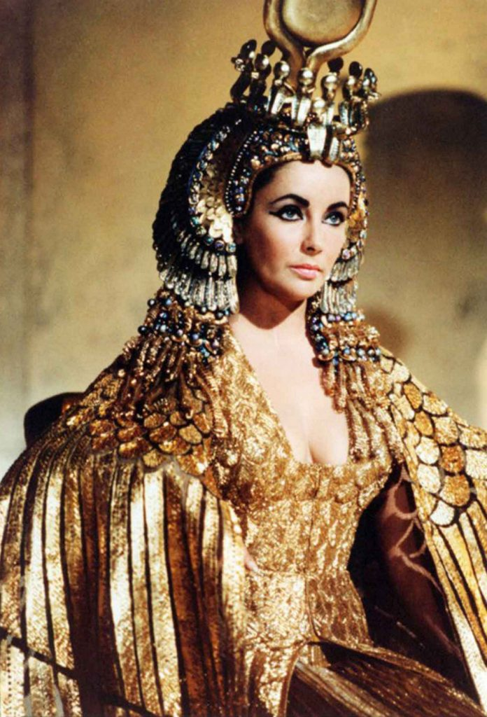
CLEOPATRA
Prima regina donna ed
ultima regina d’Egitto
Cleopatra fu una donna molto colta: parlava sette lingue e fu la prima donna a imparare perfettamente l’egiziano
Lorenzo

Slide 6
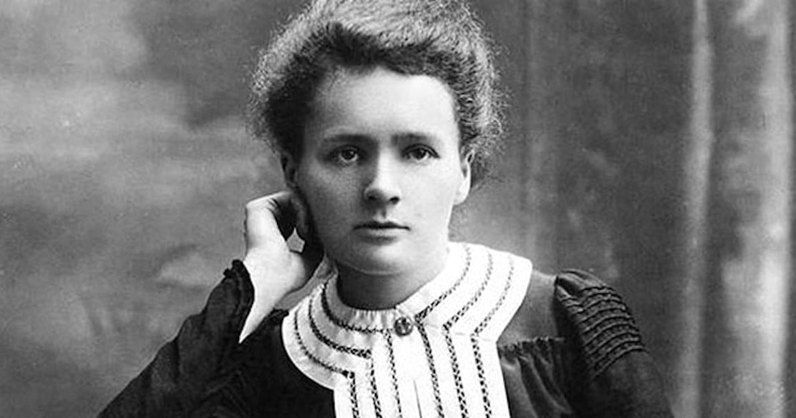
Marie Curie
Marie Curie nacque a Varsavia in Polonia nel lontano 1867, e morì nel 1934. Lei fu la prima donna a vincere il premio Nobel nel 1903.
ANDREA C. e FLAVIO

Slide 7
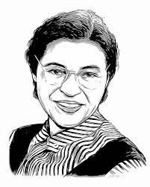
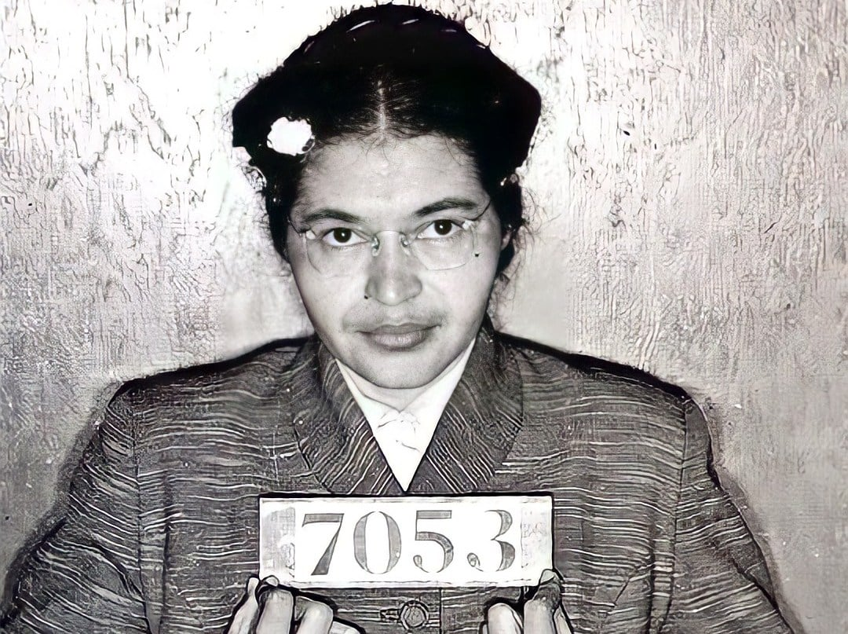
ROSA PARKS
Rosa Parks era una donna che viveva a Montgomery in un periodo di razzismo tra bianchi e neri.
Un giorno si trovava in un autobus e non c’erano abbastanza posti per i bianchi, così l’autista disse a Rosa di alzarsi per dare un posto a un bianco.
Ma… Rosa gli disse di…. NO!
Rosa Parks insegnò al mondo che si può rispondere di no all’ingiustizia.
Dario

Slide 8
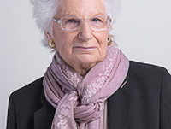
LILIANA SEGRE
Liliana Segre è una donna ebrea, politica italiana che è sopravvissuta all'Olocausto durante la Seconda Guerra Mondiale. Nel 1943, all'età di 13 anni, è stata deportata insieme a sua nonna nei campi di concentramento di Auschwitz e Bergen-Belsen, dove solo una di loro è sopravvissuta.
JOHANPAL

Slide 9
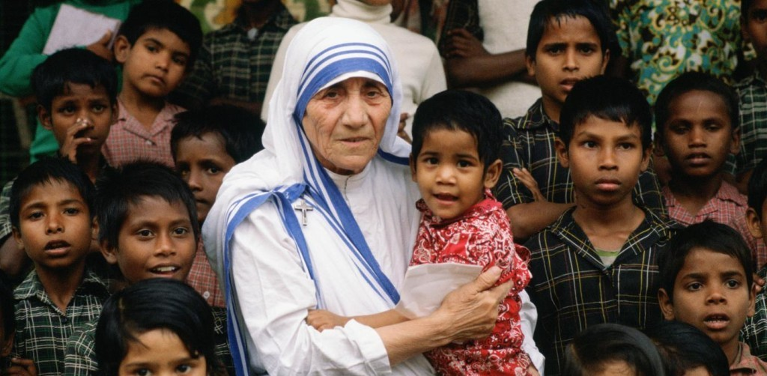
Madre Teresa di Calcutta
Nel 1979 ha ottenuto il premio Nobel per la pace per il suo impegno per i più poveri tra i poveri.
Davide

Slide 10
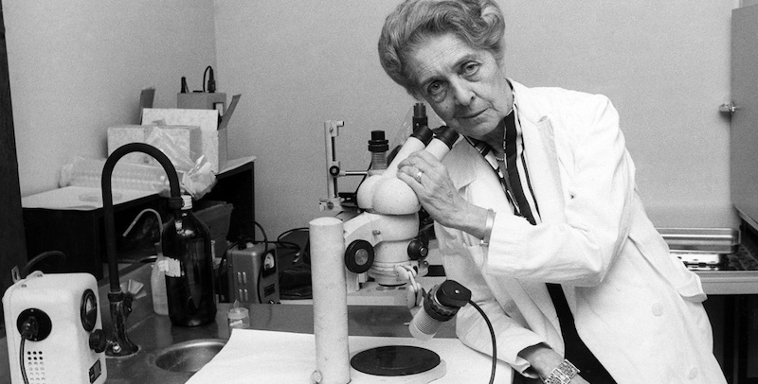
RITA LEVI MONTALCINI
Fu una grande scienziata ed è stata insignita nel 1986 del premio Nobel per la medicina.
Giulia

Slide 11
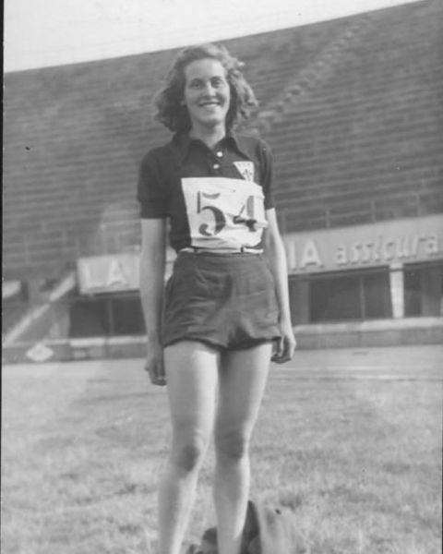
Margherita Hack
Direttrice dell’osservatorio astronomico di Trieste con la sua gestione ha contribuito sostanzialmente allo sviluppo di questa istituzione sul piano nazionale e internazionale.
Mariastella

Slide 12
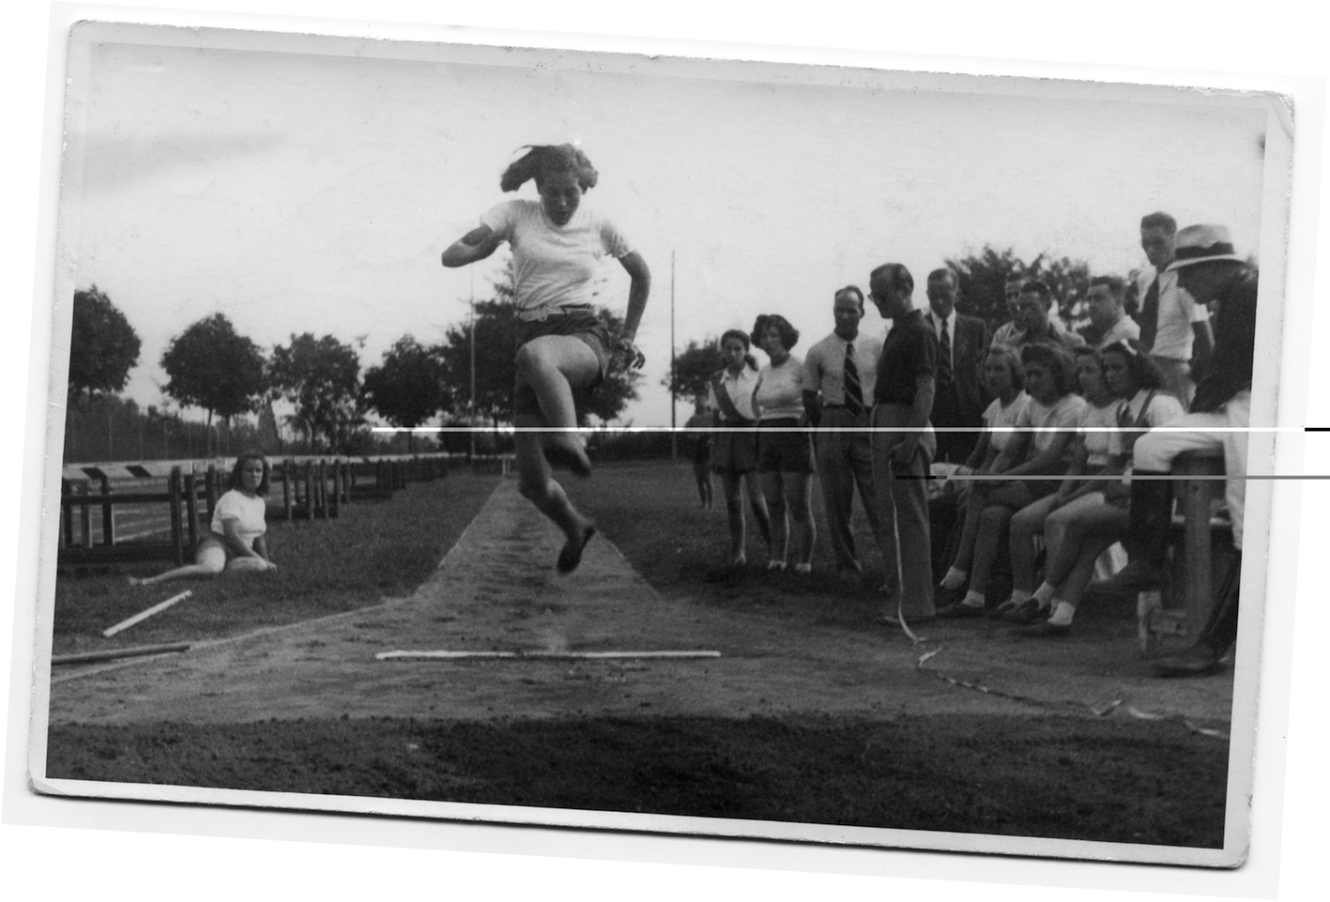
Margherita Hack
Si è interessata particolarmente di fisica, di spettroscopia ed evoluzione stellare
Marco M.

Slide 13
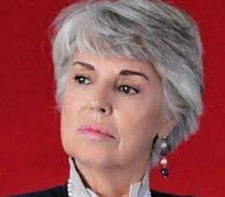
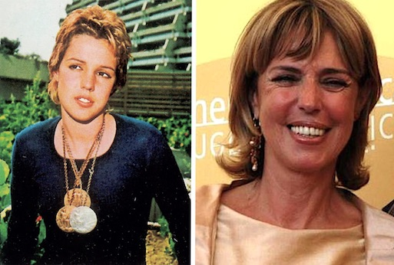
NOVELLA CALLIGARIS
Un’ex nuotatrice e giornalista italiana.
È stata fra gli atleti italiani a vincere la medaglia olimpica nel nuoto e a stabilire un primato mondiale, negli 800 m stile libero.
Andrea M. e Daniel

Slide 14
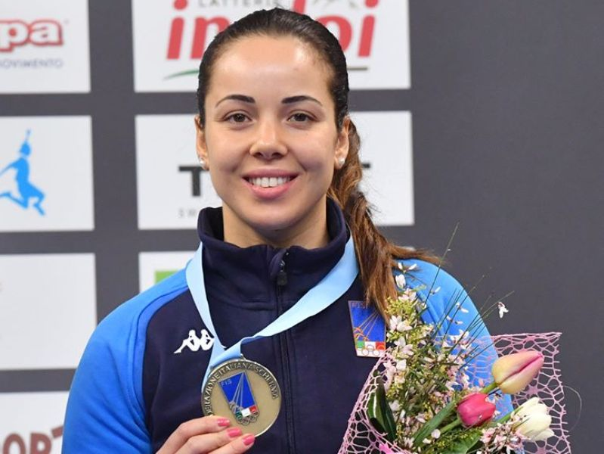
ALICE VOLPI
CAPIONESSA OLIMPIONICA SPECIALIZZATA NEL FIORETTO
Marco S. e Nathan

Slide 15
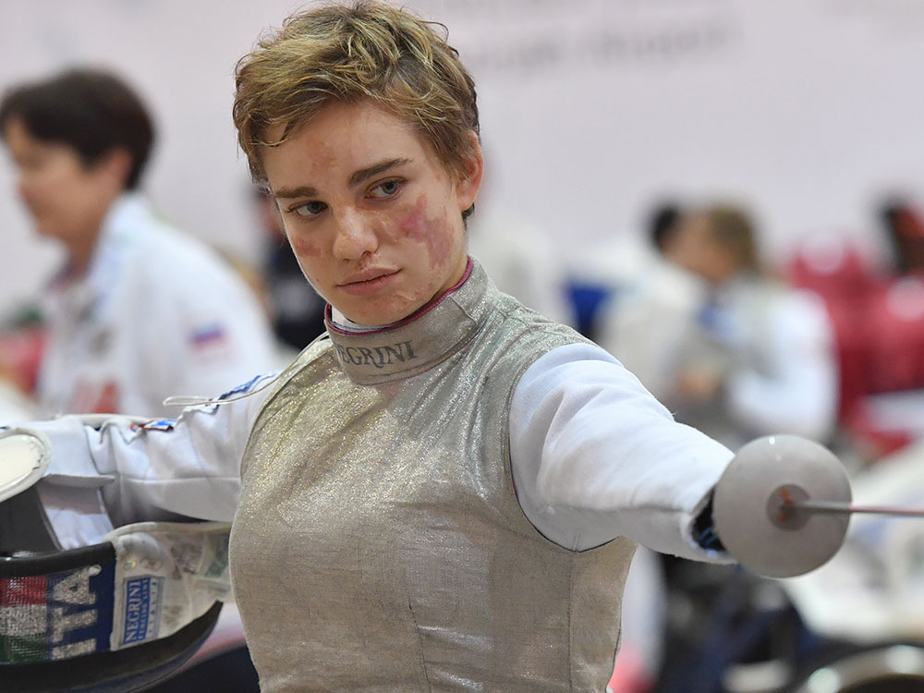
Beatrice Vio ( Bebe)
Bebe per una malattia ha perso tutti e quattro gli arti ma nonostante tutto non si è arresa e ha continuato il suo percorso nella scherma
Lucrezia

Slide 16
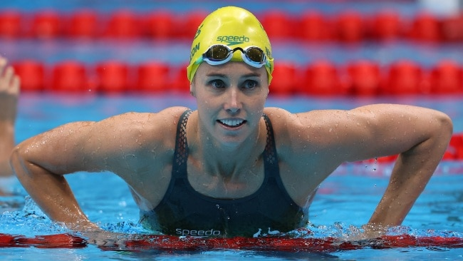
Ema Mc Keon è la miglior nuotatrice di Tokyo 2020. Durante le olimpiadi in Giappone, ha vinto 4 medaglie d’ oro e 3 di bronzo
EMA MC KEON
Iris

Slide 17
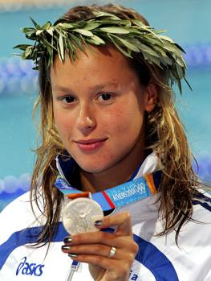
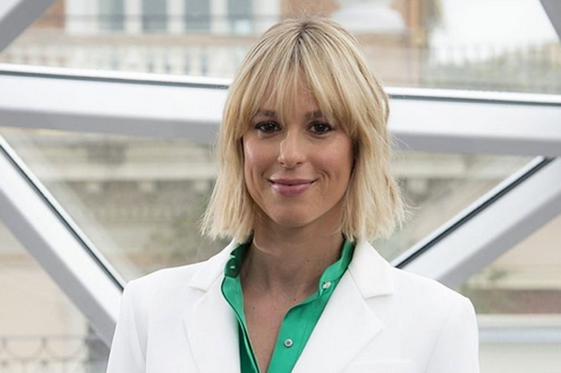
Federica Pellegrini
È considerata la più grande nuotatrice italiana della storia nonché la più longeva in assoluto nel suo sport.
Greta

Slide 18
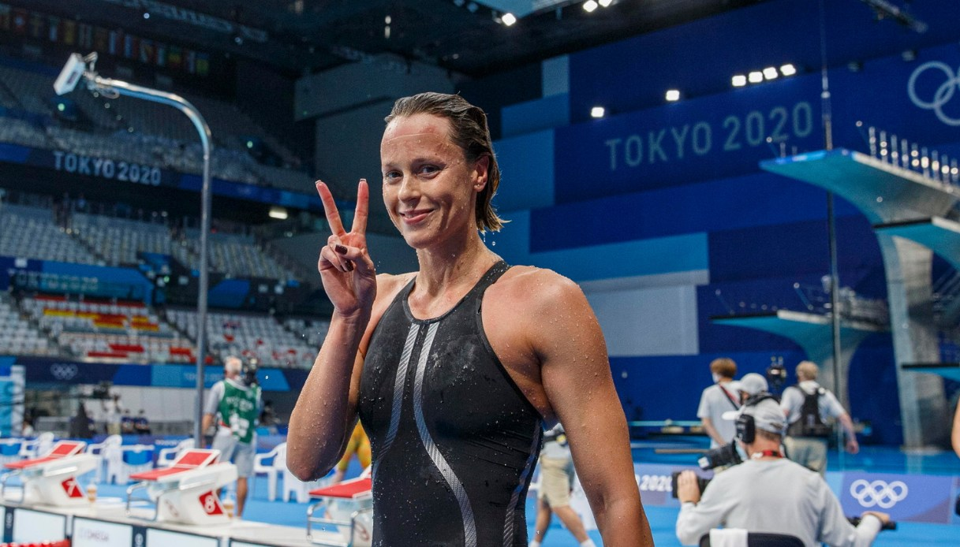
FEDERICA PELLEGRINI
Federica Pellegrini regalò all’Italia il primo successo femminile del nuoto, nel 2020 fu la prima donna per 5 volte ad arrivare alle finali.
Nathan

Slide 19
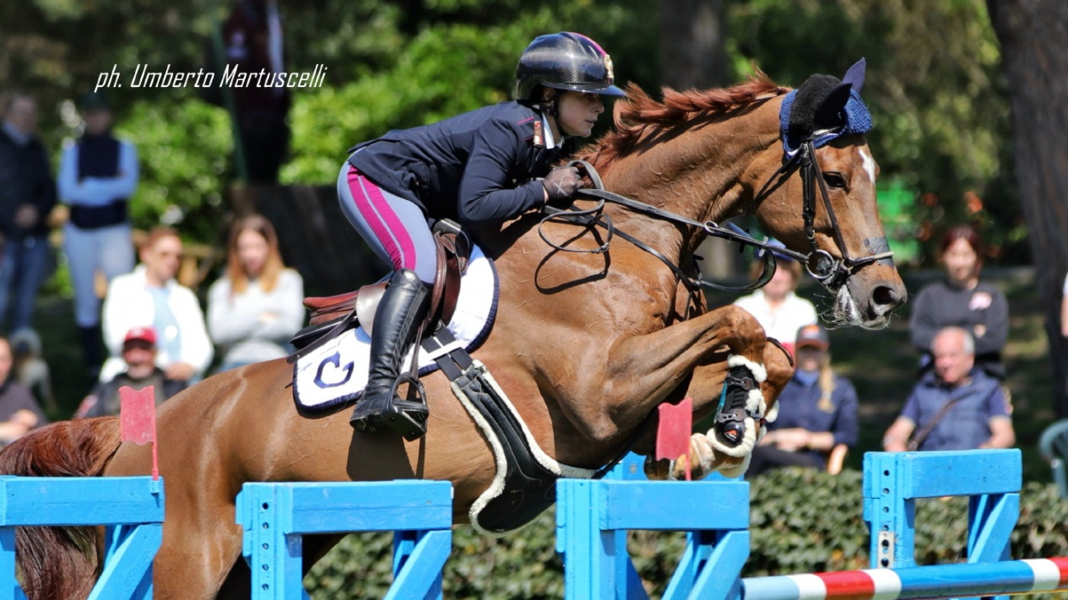
FRANCESCA CIRIESI
Ha sempre avuto la passione per i cavalli; ha iniziato a 5 anni .
Ha conquistato a Cervia il titolo di campione d’Italia assoluto di salto ostacoli.
Sara

Slide 20
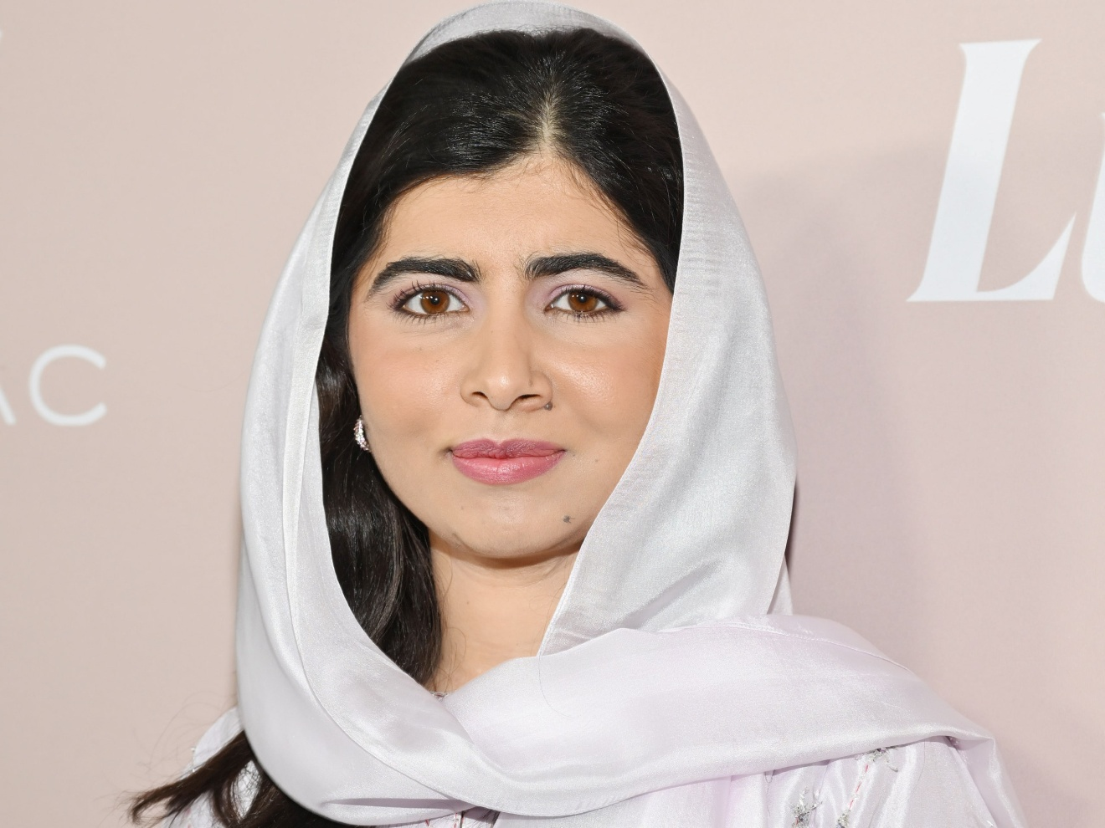
Malala Yousafzai
Malala è un’attivista che lotta per la pace nel mondo e si è ripresa dopo uno sparo alla testa ancora più forte di prima.
Aurora

Slide 21
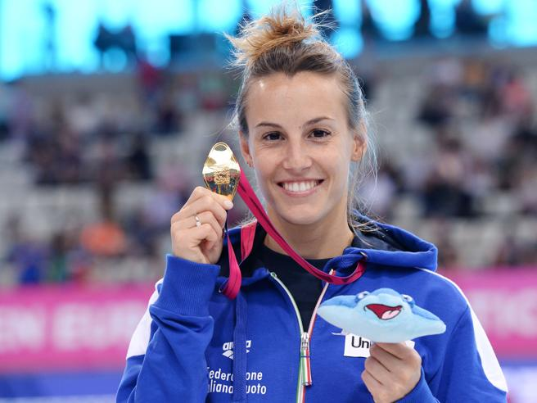
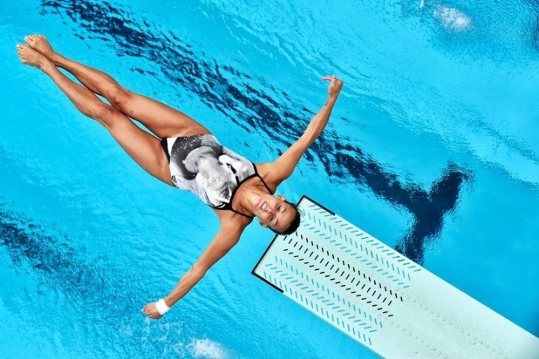
TANIA CAGNOTTO
L’unica donna italiana ad aver vinto una medaglia d’oro mondiale nei tuffi,oltre ad essere la tuffatrice europea con il maggior numero di podi in carriera.
Tommaso

Slide 22
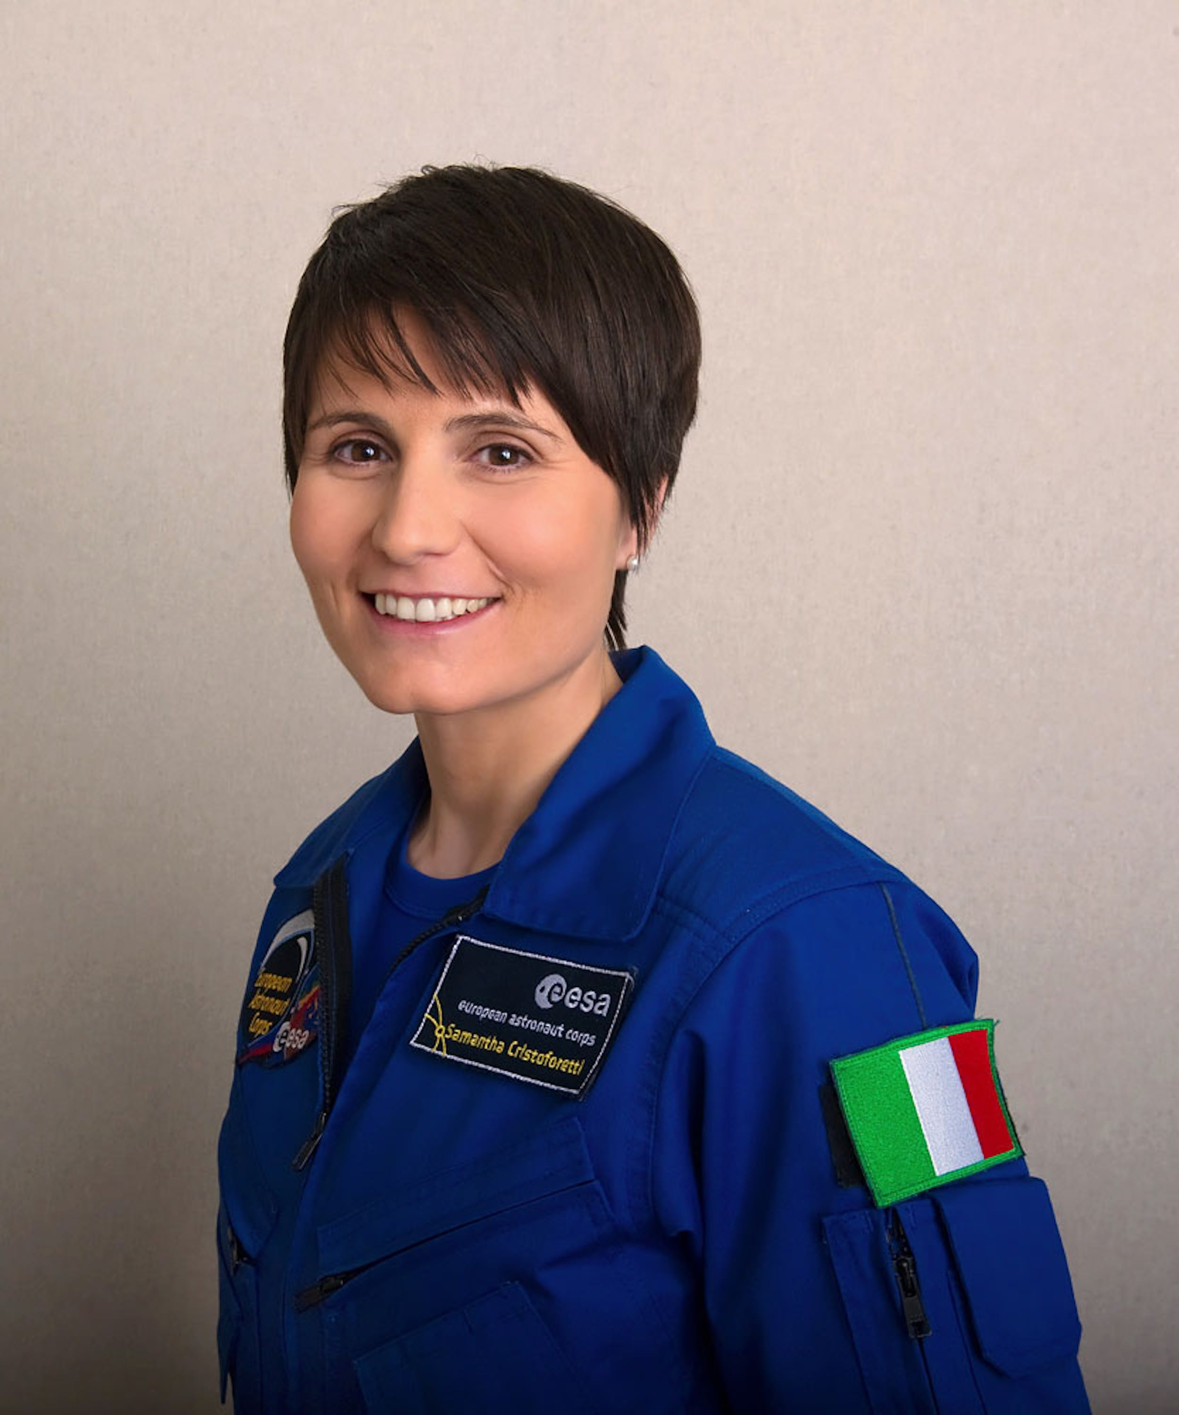
Samantha Cristoforetti
Un'astronauta e aviatrice italiana, prima
donna italiana equipaggi
dell'Agenzia Spaziale Europea.
Flavio

Slide 23
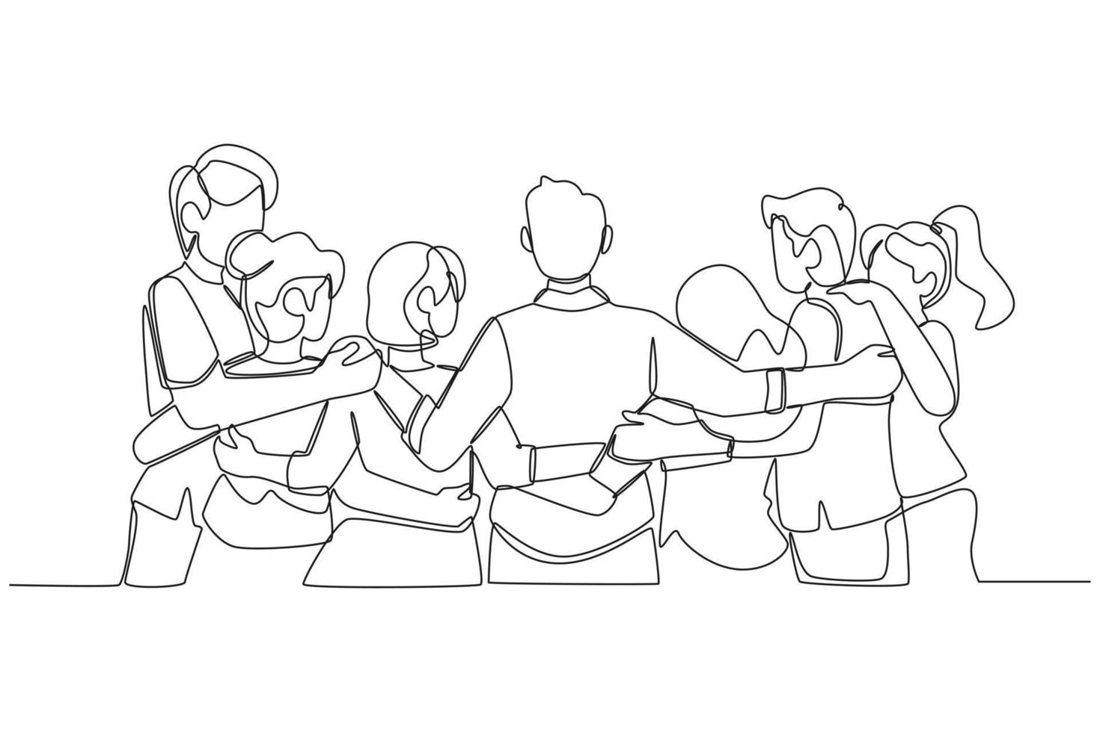
La DONNA va rispettata e MAI maltrattata! Ogni cuore femminile ucciso è un fiore su questa Terra reciso…
Noi alunni della classe V sez. A
Scuola Primaria

